Slide 1



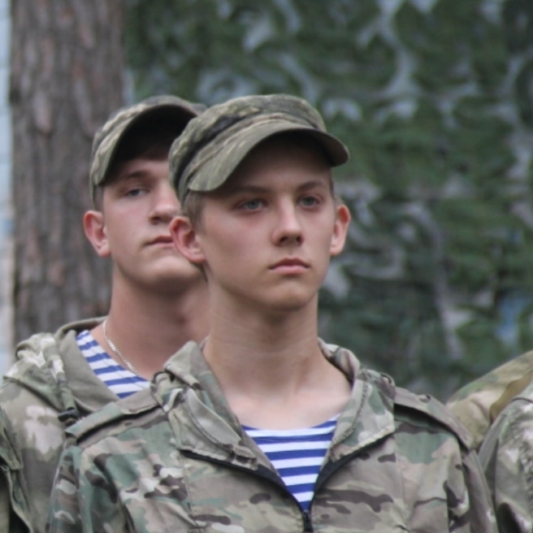
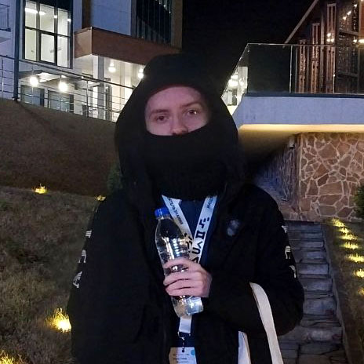
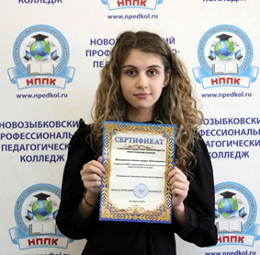

02.10.2025.
«Лабораторный журнал команды «НППК»
Задача №10. Система определения координат объектов по фотографиям, анализ фотоматериалов и метаданных
Жданов Александр
Капитан
https://vk.com/legenda_lol
Якушенко Дмитрий
DS&ML, backend
https://vk.com/namel42
Макаркина Александра
Python
https://vk.com/olekek

Slide 2


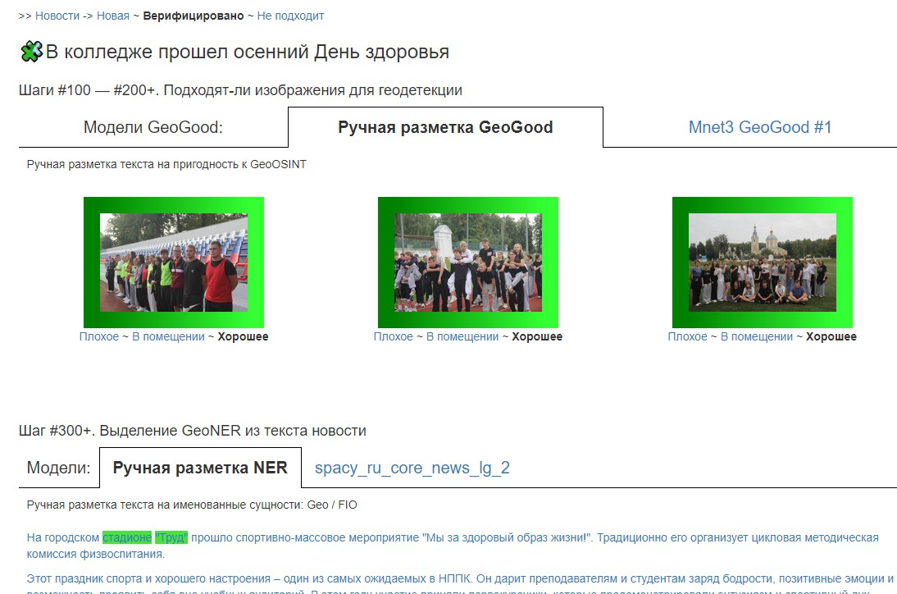
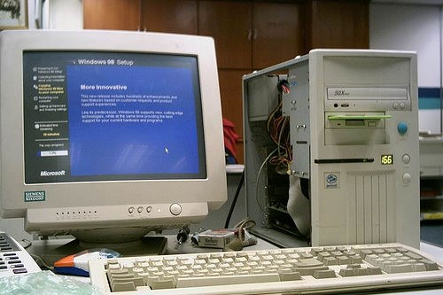
02.10.2025.
Архитектура проекта*
0600 – K-Meansr
0100-GeoGuessrr
0400-Cosin ViTr
0300-YandexMapr
0500-Gemma 3r
Источники данных:
социальные сети, блоги,
официальные сайты органов
местного самоуправления
Программные модули
0650-NER
Центральный сервер с GPU,
файловое хранилище, сервер БД
Демонстрационный веб-интерфейс
http://213.155.192.79:3005/show_pipeline?preview_id=3&show_status=all
*Все используемые модели локальные. ОС «Альт Образование»

Slide 3
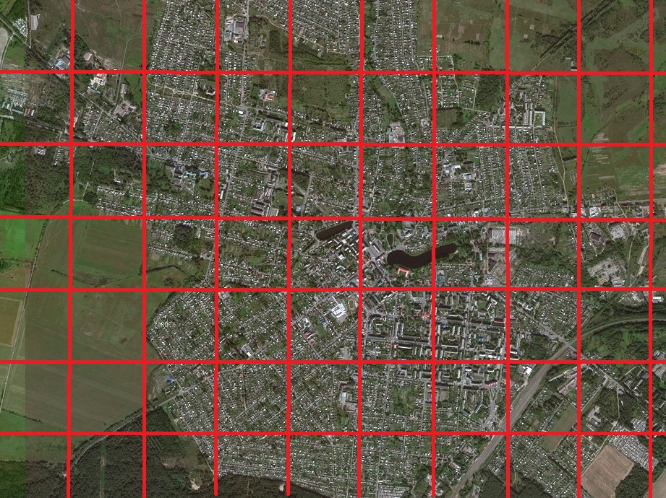
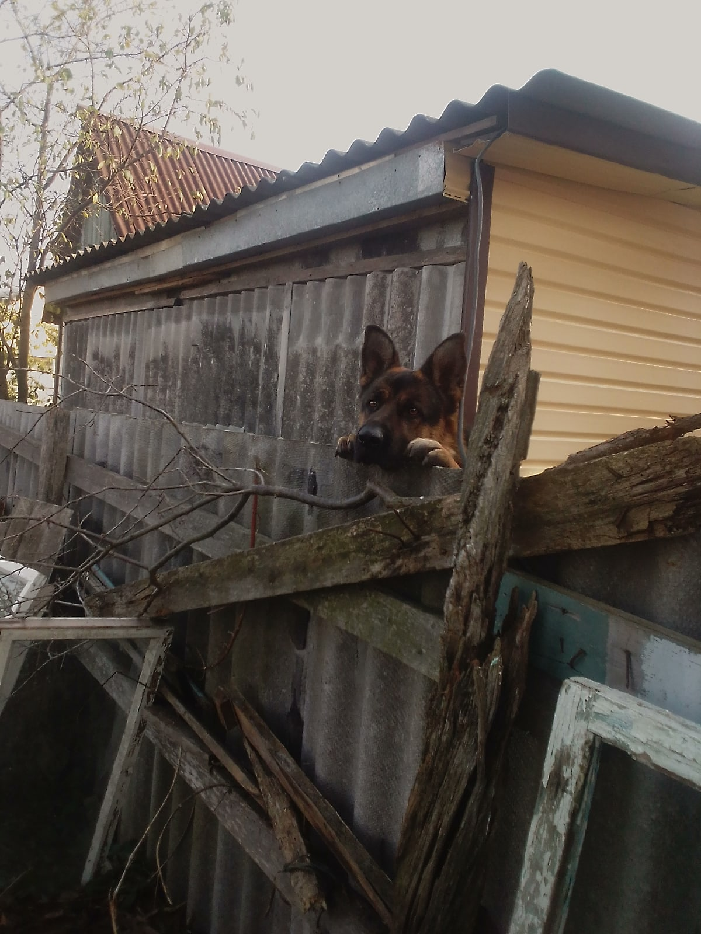
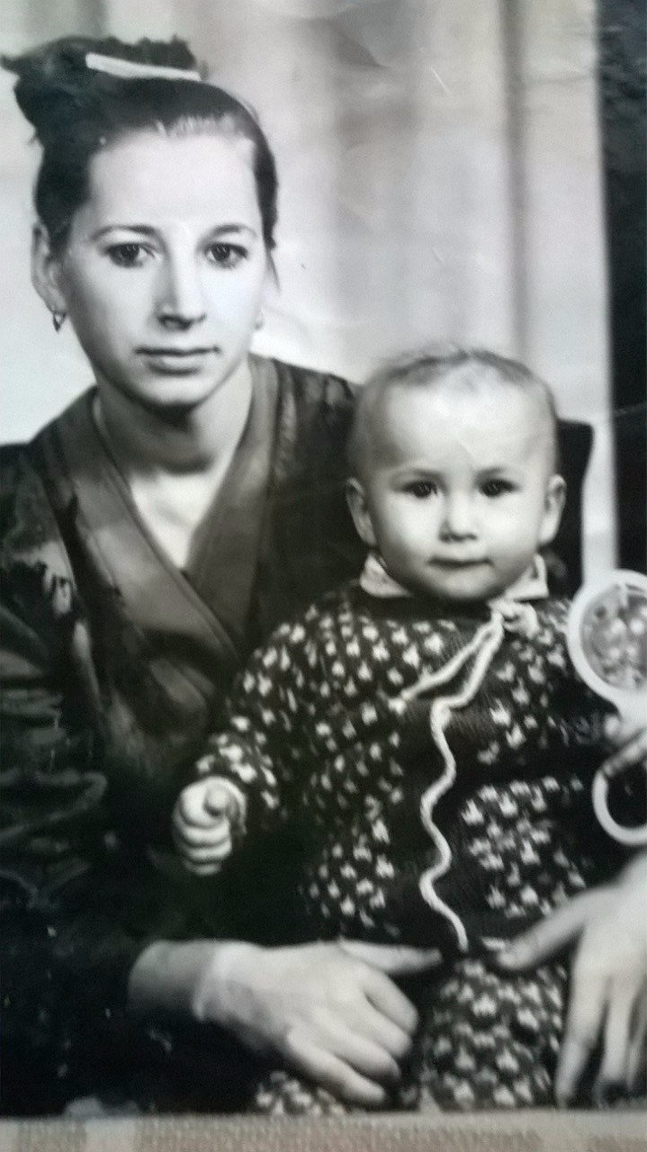
02.10.2025.
Модуль 0100-GeoGuessrr
Класс №1
Модуль 0150-GeoBad
Класс №124
Класс №248
Epoch 100 | Train Acc: 91.665306 | Train Loss: 0.584837 | Valid Acc: 38.019482 | Valid Loss: 4.260039

Slide 4
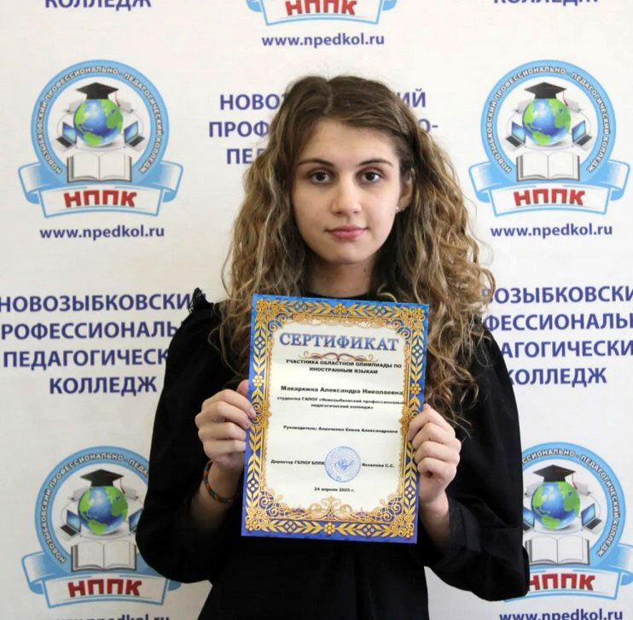
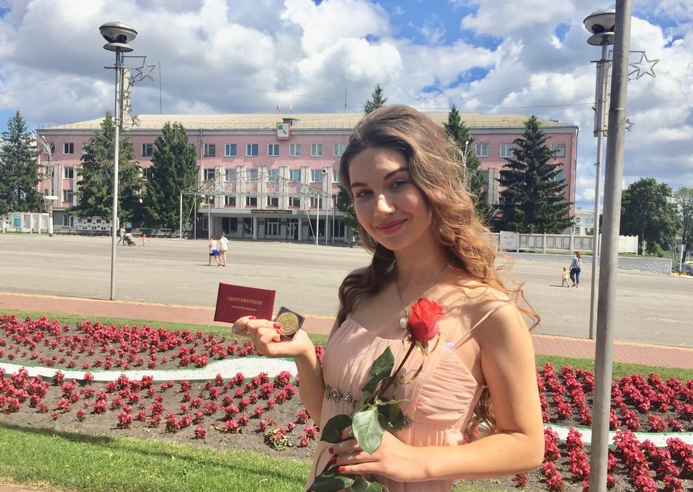
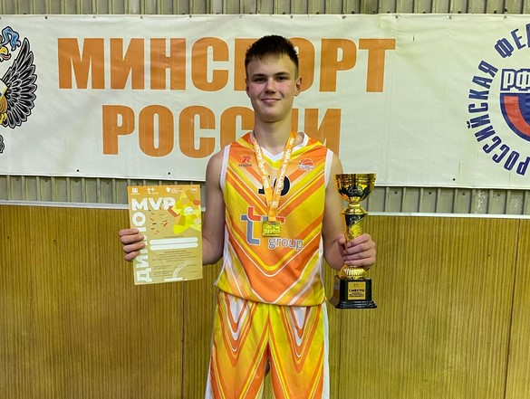
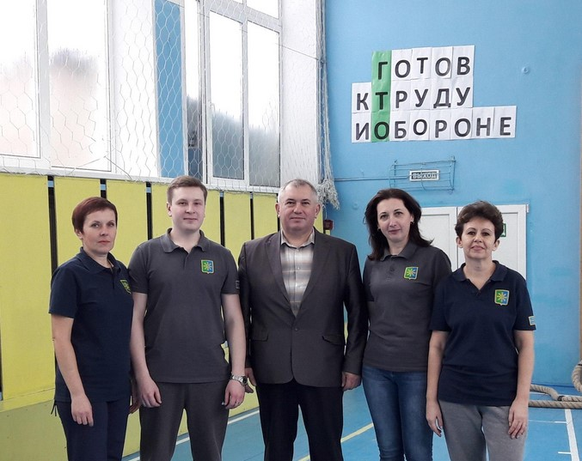
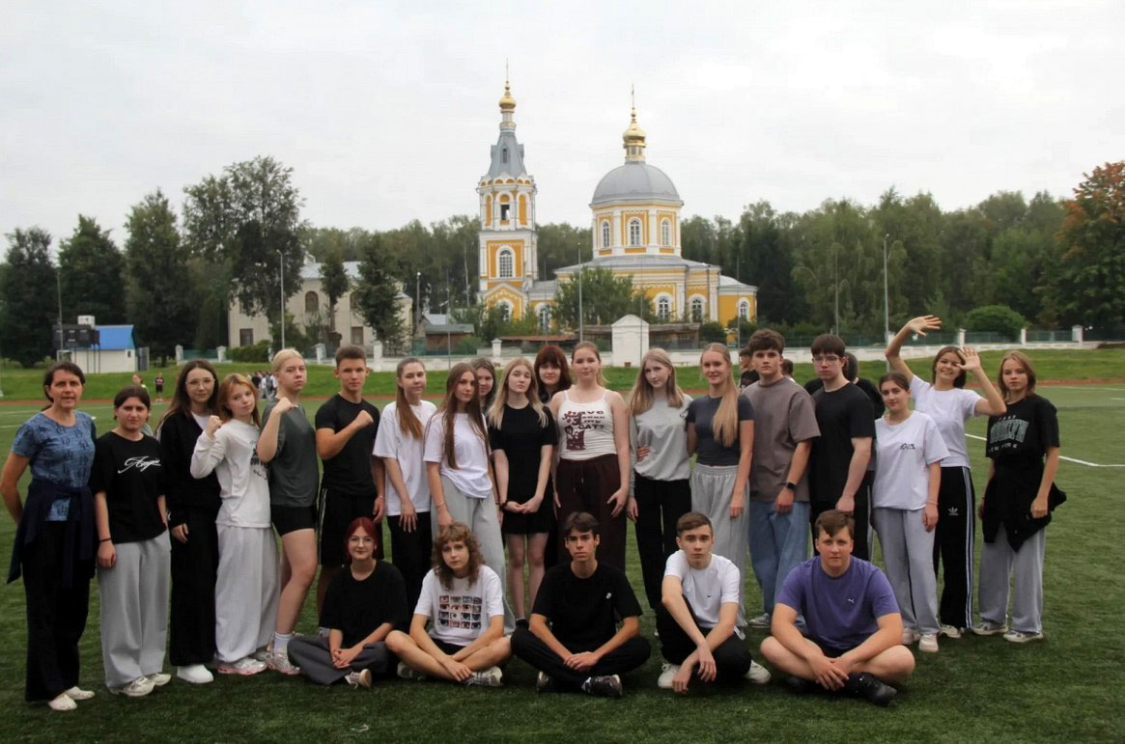
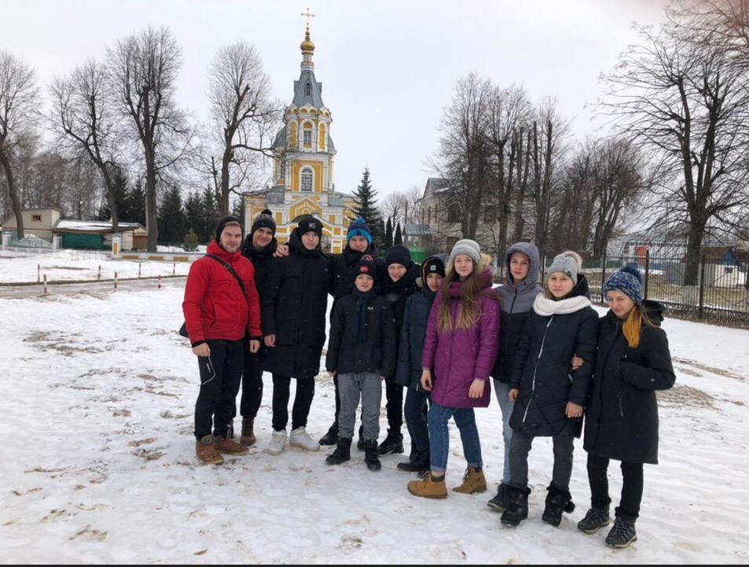
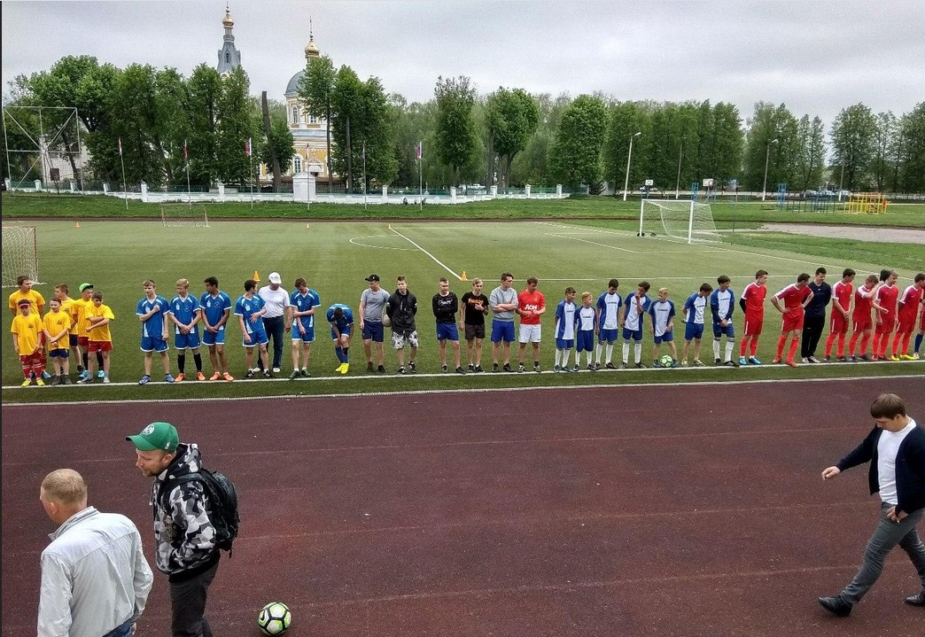
02.10.2025.
Модуль 0400-Cosin ViT
,
,
http://213.155.192.79:3005/show_pipeline?preview_id=58&img_geo_1=4
,
http://213.155.192.79:3005/show_pipeline?preview_id=3&img_geo_1=4

Slide 5
02.10.2025.
Модуль 0800-Идентификация домов

Slide 6
02.10.2025.
Модуль 0900-Биометрия деревьев

Slide 7
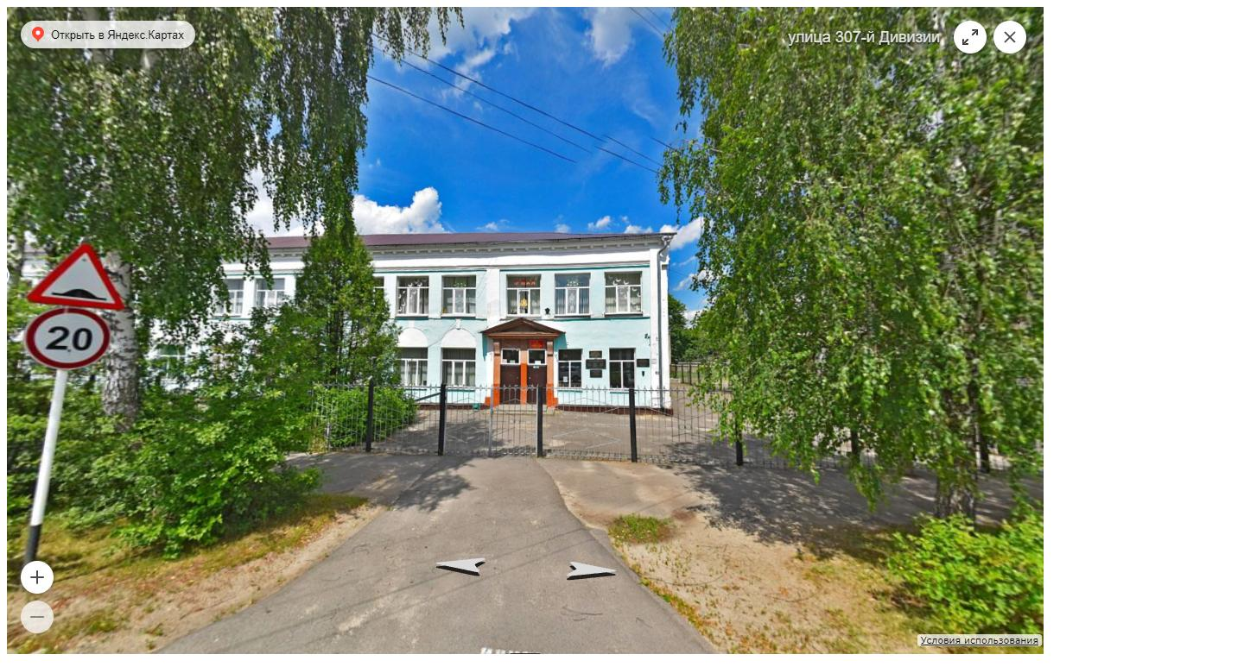
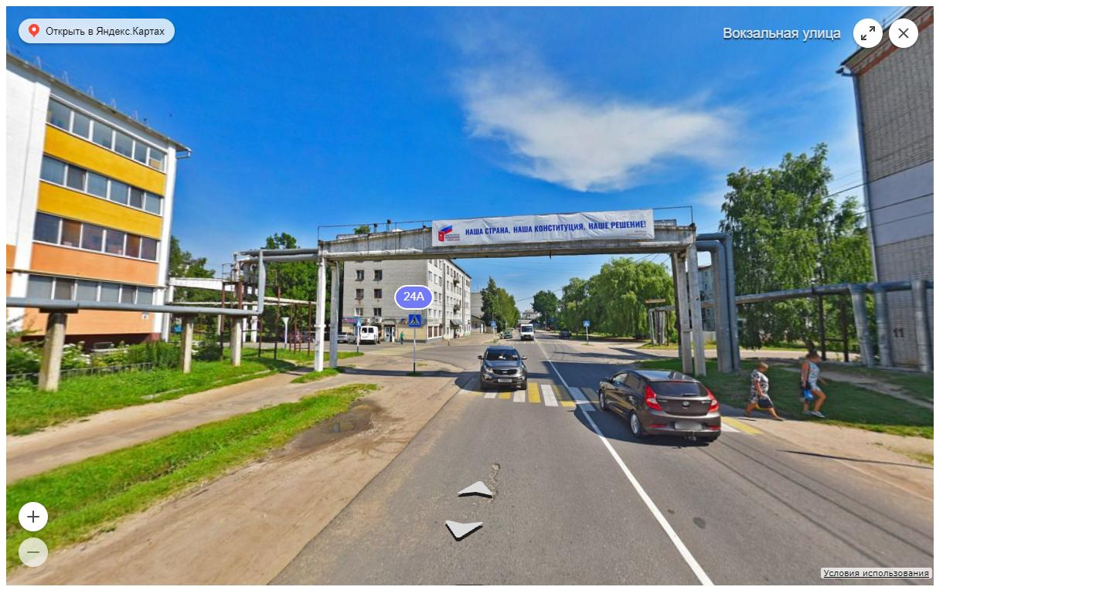
02.10.2025.
Модуль 0300-YandexMap

Slide 8
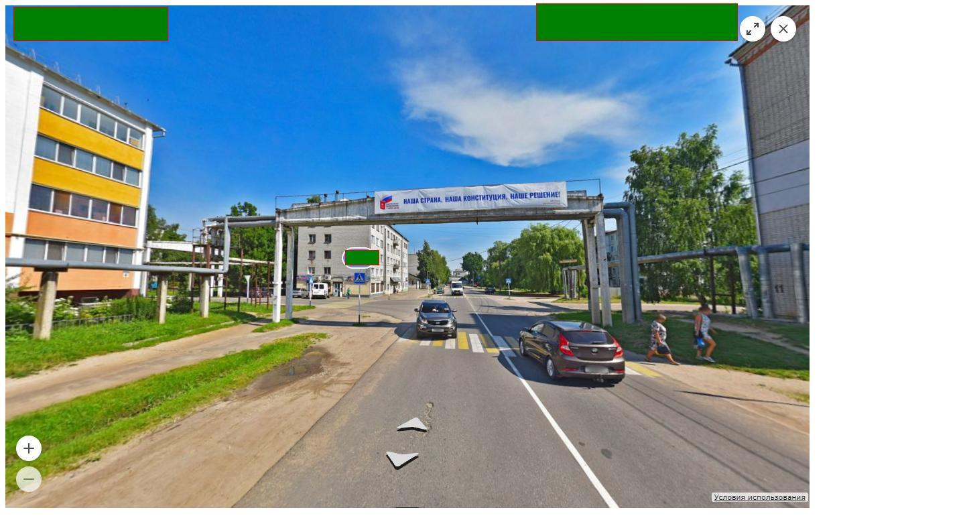
02.10.2025.
Модуль 0600-Gemma 3

Slide 9
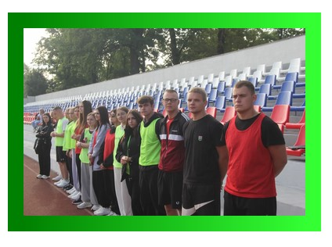
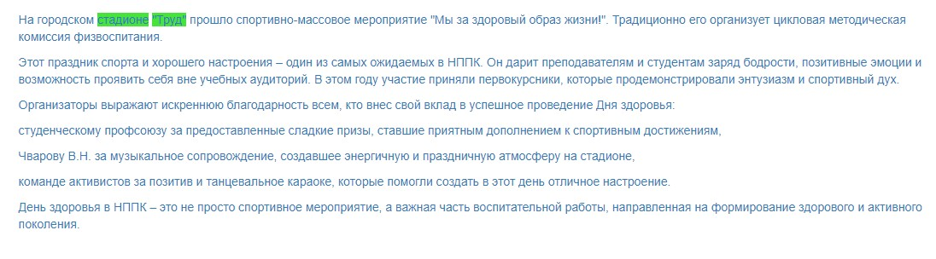
02.10.2025.
Модуль 0650-NER
Правильный NER
NER, но месту сьемки не соответствует

Slide 10
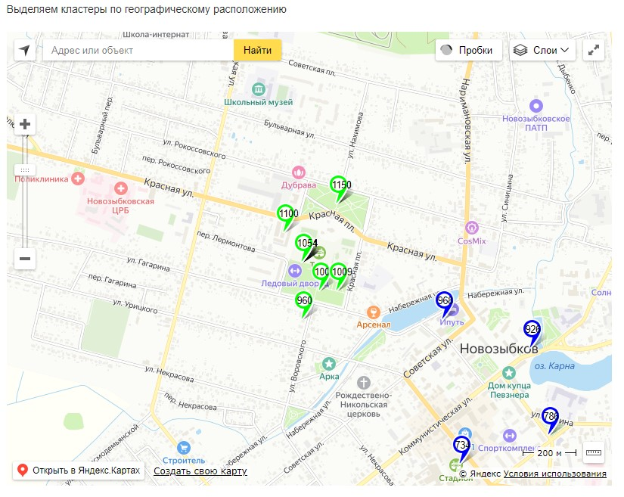
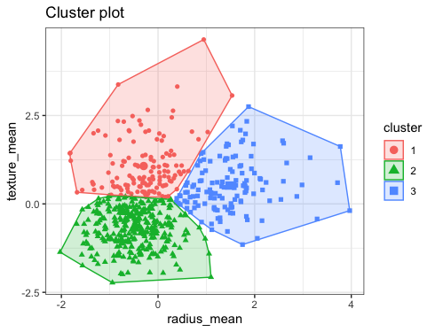
02.10.2025.
Модуль 0500 – K-Means

Slide 11
02.10.2025.
Модуль 10000-RAG для ансамблирования

Slide 12
02.10.2025.
Перспективы развития
Увеличение числа используемых источников: соцсети, блоги, ТМ-каналы, официальные сайты местных органов самоуправления и т.д.;
Использование новых моделей для GeoOSINT с нашим ансамблированием;
Новые детектируемые ситуации:
3.1 определение мест обитания животных и растений, занесенных в Красную книгу (частично реализовано);
3.2 отслеживание распространения инвазивных видов (борщевик, клещевина, амурский бычок) (частично реализовано);
3.3 несанкционированные скопления мусора;
3.4 ямы на дорогах;
3.5 санитарные деревья и кустарники (реализовано);
3.6 оценка состояния растения: размеры, озелененность, болезни и вредители;
3.7 поиск видов - полемохоров: растений, проникших на территорию в результате военных действий. Они были занесены в Среднюю Россию во время Великой Отечественной Войны;

Slide 13
02.10.2025.
Спасибо за внимание

